Slide 1




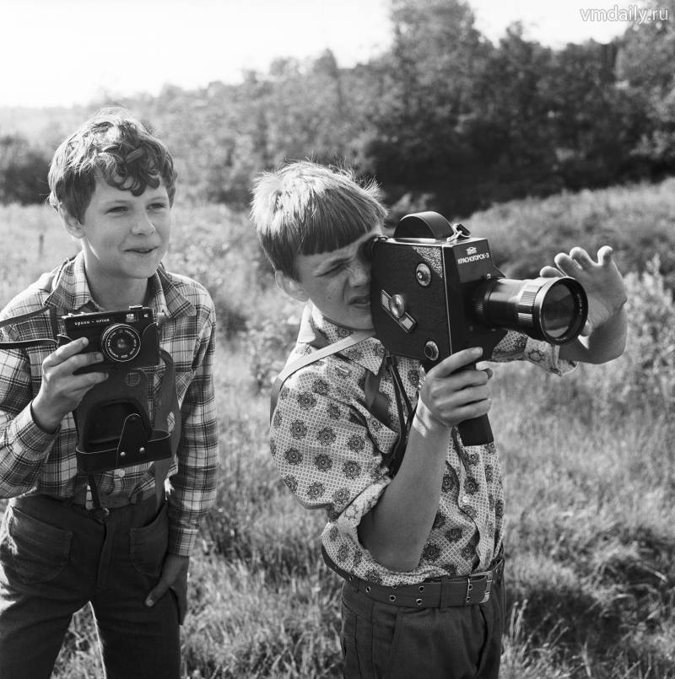
Медиацентр
«КЛАССная школа.RU»

Slide 2
Медиацентр
«КЛАССная школа.RU»
Медиа - технологии играют большую роль в современном мире. Большой поток информации мы получаем из Интернет- ресурсов и телевидения. Создание школьного медиацентра «КЛАССная школа. RU» – это большая возможность для раскрытия творческого потенциала детей в сфере дополнительного образования. Работа в медиацентре откроет множество возможностей попробовать себя в различных сферах журналистики. Ребята получат опыт в различных видах деятельности – от гуманитарных до технических – и смогут показать результат своей работы на конкурсах различного уровня,

Slide 3
Медиацентр
«КЛАССная школа.RU»
1) Телестудия «КЛАССная школа. RU», которая будет снимать интересные сюжеты школьной жизни, отчеты об акциях и мероприятиях, брать интервью у спикеров, которые будут проводить лекции и мастер-классы в школе и т.д. 2) Школьная газета «КЛАССная школа. RU», которая будет выходить один раз в месяц. Содержимое газеты будет подбираться самими корреспондентами и редакторами. 3) Медиа -пространство в Интернете в виде группы в социальной сети Вконтакте и канала на YouTube. 4) Персональный раздел на сайте школы,

Slide 4
Медиацентр
«КЛАССная школа.RU»
1) Телестудия «КЛАССная школа. RU», которая будет снимать интересные сюжеты школьной жизни, отчеты об акциях и мероприятиях, брать интервью у спикеров, которые будут проводить лекции и мастер-классы в школе и т.д. 2) Школьная газета «КЛАССная школа. RU», которая будет выходить один раз в месяц. Содержимое газеты будет подбираться самими корреспондентами и редакторами. 3) Медиа -пространство в Интернете в виде группы в социальной сети Вконтакте и канала на YouTube. 4) Персональный раздел на сайте школы,

Slide 5
Медиацентр
«КЛАССная школа.RU»
Телевизионный редактор
Сценарист
Журналист
Видеомонтажер
Видеооператор
Тележурналист
Режиссер
Фотограф
Художник-постановщик
Продюсер
Актер
Звукорежиссер
Дизайнер – верстальщик
Печатник цифровой печати

Slide 6
Медиацентр
«КЛАССная школа.RU»
Медиа- продукты и мероприятия
Обучающие видеопрограммы
Информационные видеопрограммы
Мультипликационные фильмы
Видеосюжеты
Интерактивные видеопрограммы
Конкурсы по медиа- творчеству
Мультипликационные уроки
Школьные новости
Школьные презентации
Документальные фильмы
Короткометражные художественные фильмы
Обучающие фильмы
Сериалы
Дистанционное обучение
Семинары
Вебинары
Мастер – классы
Видеоуроки
Интернет – конференции

Slide 7
Медиацентр
«КЛАССная школа.RU»
Ожидаемые результаты от реализации идеи.
Качественные: 1. Развитие творческих способностей у учащихся. 2. Формирование медиакультуры. 3. Приобретение опыта в различных сферах журналистики. 4. Участие в конкурсах, в том числе РДШ, главным критерием которых является качество видеосъемки и монтажа. Количественные: 1. Привлечение не менее 30 учащихся для работы в медиацентре. 2. Привлечение не менее 150 учащихся для просмотра готовых медиапродуктов. 3. Проведено не менее 10 лекций и мастер-классов в сфере медиа. 4. Выпуск не менее 3 медиапродукта в месяц.

